Slide 1
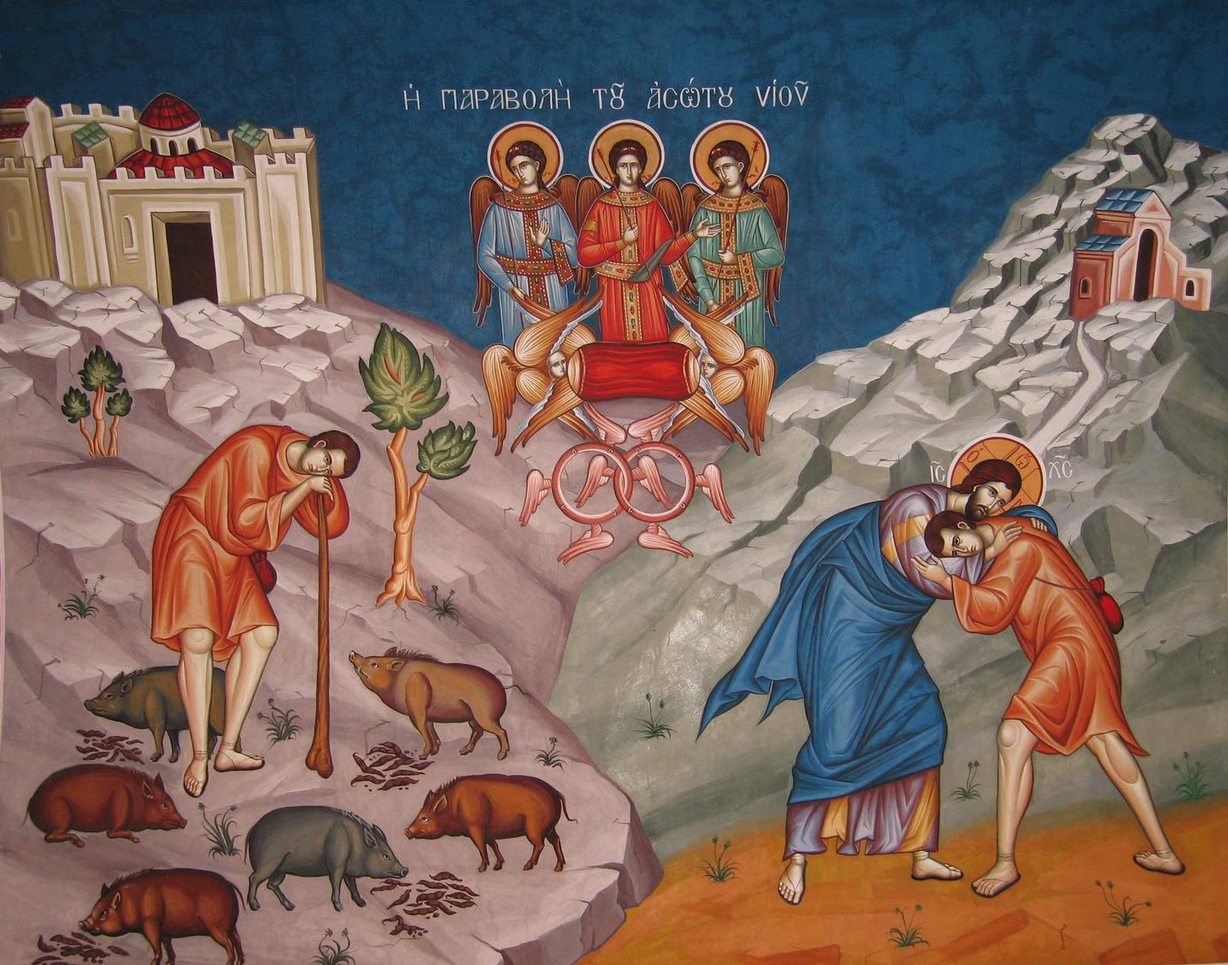
Θεματική ενότητα 2. Ποιος είναι ο Θεός των Χριστιανών;
Η παραβολή του Σπλαχνικού Πατέρα

Slide 2
Η ΠΑΡΑΒΟΛΗ ΤΟΥ ΣΠΛΑΧΝΙΚΟΥ ΠΑΤΕΡΑ
Τα πρόσωπα της παραβολής | Ποιους συμβολίζουν
Πατέρας | Το Θεό Πατέρα, που αγαπά όλους τους ανθρώπους και παραμένει εύσπλαχνος προς όλους.
Μικρότερος γιος | Αυτούς που παρά τις αποτυχίες τους, επιστρέφουν στο Θεό, έχοντας εμπιστοσύνη στην αγάπη Του.
Μεγαλύτερος γιος | Αυτούς που νομίζουν ότι είναι κοντά στο Θεό, ενώ στην πραγματικότητα είναι μακριά Του, αφού δεν μπορούν να συγχωρήσουν και ν΄ αγαπήσουν τους συνανθρώπους τους.

Slide 3
Για ποιον λόγο ο Ιησούς είπε την παραβολή αυτή;
Τελώνες και «αμαρτωλοί» αντιμετωπίζονταν τότε- ως περιφρονητές και παραβάτες του θείου Νόμου- με θρησκευτικό και κοινωνικό αποκλεισμό, απέχθεια και περιφρόνηση. Ενδιαφέρον γι΄αυτούς, φιλίες και οικειότητες μαζί τους αξιολογούνταν ως βεβήλωση και προσβολή κατά του αγίου Θεού. Στο πρόσωπο, στον λόγο και στο έργο του Χριστού αυτοί ανακάλυψαν έναν κόσμο θαλπωρής, αγάπης, χαράς, αλήθειας για όλους- και για τους ίδιους. Δέχονταν το μήνυμά του, μεταστρέφονταν και άλλαζαν.
Ο Ιησούς με την π. αποσαφηνίζει στους επικριτές και αιτιολογεί τη συμπαθή στάση του προς τους αποβλήτους, καλεί να μεταβάλουν τη δυσμενή στάση και συμπεριφορά τους και να γίνουν κοινωνοί της χαράς για τη μεταστροφή τους.

Slide 4
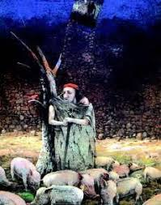
Ο μικρότερος γιος σε κρίσιμες στιγμές, Α. Μπορατίνσκι.

Slide 5
Ποια ήταν τα λάθη του μικρού γιού, όταν έφυγε;
Το λάθος του δεν ήταν η αναχώρησή του από το πατρικό, ήταν ο λάθος τρόπος ζωής του στην αλλοδαπή:
Ανευθυνότητα
Κατασπατάληση του μεριδίου περιουσίας
Πλήρης αλλοτρίωση του
Προσωπική
Οικογενειακή
Εθνική
Κοινωνική
Κατάντησε χοιροβοσκός σε ειδωλολάτρη κτηνοτρόφο και
Προπάντων θρησκευτική
Μη τήρηση του Σαββάτου
Παράβαση εντολών
Αποκοπή από την κοινότητα ομοπίστων
Έκπτωση από την πίστη

Slide 6
Όλα αυτά συνιστούν αισχύνη για τον πατέρα του και απώλεια βαθιά της αξιοπρέπειάς του ενώπιον Θεού και ανθρώπων.
Το πρώτο λάθος του μικρού γιού δεν ήταν ότι ζήτησε το μερίδιο της περιουσίας που του αναλογούσε, αλλά νόμιζε ότι δεν ήταν ελεύθερος στο σπίτι του πατέρα του και ότι κάπου αλλού θα ήταν καλύτερα.
Το δεύτερο λάθος του ήταν ότι κατασπατάλησε το μερίδιο της περιουσίας του κάνοντας άσωτη ζωή, αντί να το διατηρήσει ή ακόμα καλύτερα να το αυξήσει. Το αποτέλεσμα ήταν να χάσει την αξιοπρέπειά του και να καταλήξει να γίνει χοιροβοσκός, ένα επάγγελμα περιφρονημένο εκείνη την εποχή.

Slide 7
Τι έκανε τον μικρό γιο να πάρει την απόφαση να επιστρέψει;
Ο μικρός γιός, όταν κατασπατάλησε την περιουσία του πατέρα του, έφτασε στην απόλυτη εξαθλίωση. Έχασε την προσωπική του αξιοπρέπεια, αφού αναγκάστηκε να κάνει το χοιροβοσκό, τρώγοντας ακόμη και την τροφή των χοίρων για να χορτάσει.
Τότε θυμήθηκε πως περνούσε στο σπίτι του πατέρα του και μετάνιωσε πικρά για τη στάση του. Αποφάσισε να επιστρέψει στο σπίτι του και να ζητήσει συγγνώμη από τον πατέρα του, παρακαλώντας τον να τον δεχτεί, έστω σαν εργάτη του.

Slide 8
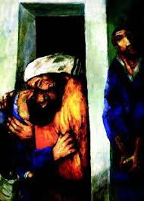
Το λάθος του πρεσβύτερου γιού ήταν ότι δεν σκεφτόταν, δεν ένιωθε, δεν αγαπούσε, δεν χαιρόταν, δεν έκρινε και δεν ενεργούσε όπως ο πατέρας του. Δεν του είχε εμπιστοσύνη.

Slide 9
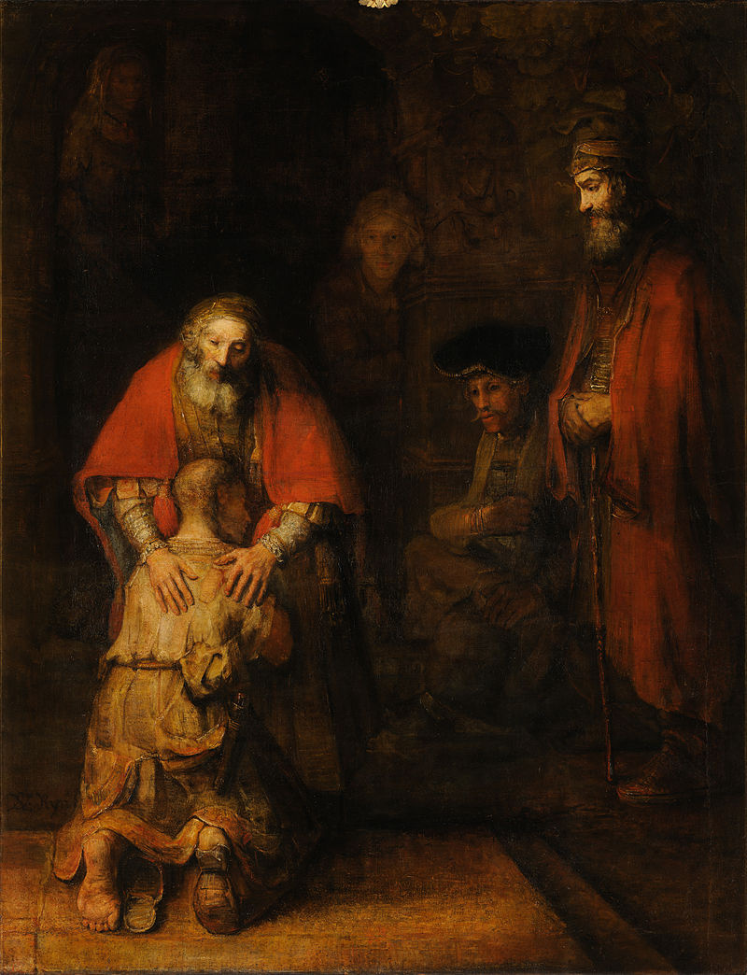
Ο πατέρας πρωταγωνιστεί παντού, κάνει πράγματα αλλιώτικα: πρωτοφανή, πρωτάκουστα, ασυνήθιστα, ανατρεπτικά, νέα, μεγαλειώδη, μοναδικά. Ενδιαφέρεται και για τους δύο γιούς του, ανάλογα με την ανάγκη του καθενός.

Slide 10
Χαρακτηριστικά του Θεού - Πατέρα
Αγαπά αληθινά, σέβεται την ελευθερία και εμπιστεύεται το πλάσμα του
Είναι αγαθός, σοφός, γενναιόδωρος και αξιαγάπητος, εγκάρδιος, φιλόστοργος και φιλάνθρωπος
Σπεύδει με καλοσύνη προς τον συντριμμένο, συγχωρεί, ανορθώνει, στηρίζει και χαίρει. Είναι ανεκτικός, πατρικός και τρυφερός
Σπεύδει και πάλι, παρακαλεί, υπενθυμίζει, αναγνωρίζει και παρακινεί
Θεός της σπλαχνικής αγάπης και καλοσύνης, της έκπληξης και του μεγαλείου, της συγνώμης και της θαλπωρής

Slide 11
Μπείτε στον παραρακάτω σύνδεσμο http://ebooks.edu.gr/modules/ebook/show.php/DSGYM-B122/778/5081,231
Περιγράψτε τη στάση του πατέρα απέναντι στο μεγαλύτερο γιο.
Ποιο είναι το λάθος του μεγάλου γιού μετά την επιστροφή του μικρού αδελφού του;
Πώς κρίνετε τη στάση του πατέρα προς τον μικρό και το μεγάλο γιο.
Ποια ονομασία θα δίνατε στην παραβολή, του «σπλαχνικού πατέρα» ή του «άσωτου υιού»;

